Slide 1



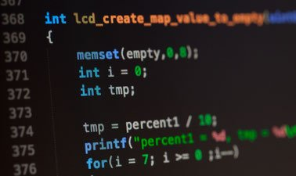
Önişlemci (Preprocessor) Kullanımı
İleri Programlama Dersi
http://youtube.com/bmdersleri
Hazırlayan ve Sunan: Hasan Hüseyin AK 1711404026
Tarih : 08/06/2021
Sürüm : v2
Ders Yürütücüsü : Doç. Dr. İsmail KIRBAŞ

Slide 2

İçindekiler
Önişlemci (Preprocessor) nedir
Önişlemci (Preprocessor) Formatı
#include Önişlemci komutu
#define Önişlemci Komutu: Sabitler
#define Önişlemci Komutu: Makrolar
Koşullu Derleme
#error ve #pragma Önişlemci Kodları
# ve ## Operatörleri
Satır Numaraları
Kaynaklar
http://youtube.com/bmdersleri

Slide 3
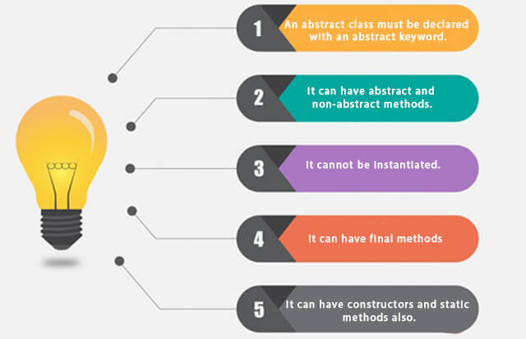
Önişlemci (Preprocessor) nedir
Program derlenmeden önce oluşur
Diğer dosyaların eklenmesi
Sembolik sabit ve makroların tanımlanması
Program kodunun koşullu derlenmesi
Önişlemci komutlarının koşullu işlenmesi

Slide 4
Önişlemci (Preprocessor) Formatı
Satırlar # ile başlar
Bir satırdaki komuttan önce sadece boşluk (whitespace) karakteri olabilir

Slide 5
#include Önişlemci komutu
#include
Komutun yerine belirlenen dosyanın bir kopyası yerleştirilir
– #include <dosya adı>
• Dosya için standart kütüphaneyi tarar
• Standart kütüphane dosyaları için kullanılır
– #include “dosya adı"
• Öncelikle o anki klasörü daha sonra standart kütüphaneyi tarar
• Kullanıcı-tanımlı dosyalar için kullanılır
– Kullanımı:
• Birlikte derlenecek birden çok kaynak kodları için
• Header dosyası ortak tanımlamalar ve deklarasyonlar içerir (sınıflar, yapılar, fonksiyon prototipleri) her bir dosyada #include deyimi

Slide 6
#define Önişlemci Komutu: Sabitler
#define
– Sembolik sabitler ve makrolar oluşturmak için önişlemci komutu
– Sembolik sabitler
Program derlendiğinde, kodda tüm göründüğü yerlere
sembolik sabit yerleştirilir
– Format
#define belirleyici yerini_alacak_değer
Örnek:
#define PI 3.14159
– Belirleyicinin sağındaki değer PI yerine
#define PI = 3.14159
• “PI” yerine "= 3.14159" alınacağına dikkat ediniz
– Sembolik sabit oluşturulduktan sonra tekrar tanımlanamaz

Slide 7
#define Önişlemci Komutu: Makrolar
Makro
– İşlem #define da tanımlanır
– Argümentsiz makro sembolik sabit gibi algılanır
– Argümentli bir makro açıldığında teks yerine yerleştirilir
– Teks yerleştirme işlemi yapar – veri kontrolü yapmaz
– Makro, örneğin
#define DAIRE_ALANI( x ) ( PI * ( x ) * ( x ) ) şeklinde ise
alan = DAIRE_ALANI( 4 );
komutu, derlemeden sonra
alan = ( 3.14159 * ( 4 ) * ( 4 ) ); şeklini alır

Slide 8
#define Önişlemci Komutu: Makrolar
Parantez kullanınız
– Parantez olmazsa
#define DAIRE_ALANI( x ) PI * ( x ) * ( x ) için
alan = DAIRE_ALANI( c + 2 );
komutu
alan = 3.14159 * c + 2 * c + 2;
demektir

Slide 9
#define Önişlemci Komutu: Makrolar
Çoklu argümentler
#define DIKDORTGEN_ALANI( x, y )( ( x ) * ( y ) )
tanımlamasında
dikAlan = DIKDORTGEN_ALANI( a + 4, b + 7 );
komutunun anlamı
dikAlan = ( ( a + 4 ) * ( b + 7 ) );
• #undef
– Sembolik sabit ve makro tanımını kaldırır
– Tanımı kaldırılan sabit ve makro sonradan tekrar tanımlanabilir

Slide 10
Koşullu Derleme
Koşullu derleme
– Önişlemci komutlarını ve derlemeyi kontrol eder
– Durum ifadeleri, sizeof, numaralandırma sabitleri
önişlemci komutlarında işlenemez
– Yapısı if deyimine benzerdir
Örnek:
#if !defined( NULL )
#define NULL 0
#endif

Slide 11
Koşullu Derleme
• Sembolik sabit NULL un tanımlanıp tanımlanmadığını belirler
– Eğer NULL tanımlanmış ise, defined( NULL ) 1
değerini alır
– Eğer NULL tanımlanmamışsa, NULL 0 olur
– Her #if, #endif ile sonlandırılır
– #ifdef kısaca #if defined( isim )demektir
– #ifndef kısaca #if !defined( isim ) demektir

Slide 12
Koşullu Derleme
Diğer deyimler
– #elif – if yapısındaki else if e denktir
– #else – if yapısındaki else e denktir
• "Açıklama çıktı" kodu
– /* ... */ kullanmayınız
– Onun yerine
#if 0
Açıklama çıktısı kodu
#endif
– Kodu aktif yapmak için, 0 yerine 1 yaz

Slide 13
Koşullu Derleme
• Debugging (Hata Düzeltme)
#define DEBUG
#ifdef DEBUG
cerr << " Değişken x = " << x << endl;
#endif
– DEBUG, 1 olarak tanımlanırsa koda izin verir
– Kod düzeltildikten sonra, #define deyimini kaldır
– Böylece hata düzeltme deyimleri gözardı edilir

Slide 14
#error ve #pragma Önişlemci Kodları
#error fişleri
– Fişler, boşluk ile ayrılan karakter dizileridir
• "C++ çok güçlüdür" 3 fişe sahiptir
– Belirtilen fişler dahil bir hata mesajı görüntüler
– Önişlemciyi durdurur ve program derlemesini önler
• #pragma fişleri
– Uygulama tanımlı işlemler (derleyici dökümanına bakınız)
– İşlemcinin tanımadığı pragmalar gözardı edilir

Slide 15
# ve ## Operatörleri
#
– Bir yerleştirme metin fişinin tırnak içinde bir stringe dönüşmesine
neden olur
– Örneğin
#define MERHABA( x ) printf( “ Merhaba, ” #x
“\n” );
tanımlaması
MERHABA( Sınıf )
deyimini
printf( “ Merhaba, ” “Sınıf” “\n” );
deyimine veya denk olarak
printf( “ Merhaba, Sınıf \n” );
deyimine dönüştürür

Slide 16
# ve ## Operatörleri
##
– İki fişi birleştirir
– Örneğin
#define FISBIRLESTIR( x, y ) x ## y
tanımlaması
FISBIRLESTIR( O, K )
ile
OK
olur

Slide 17
Satır Numaraları
#line
– Ardışık kod satırlarını tamsayı değerden başlayarak
yeniden numaralar,
– Dosya adı yazılabilir
– #line 100 "dosya.c"
• Bir sonraki kaynak kod dosyasının başından itibaren 100 den
başlayarak satırlar numaralandırılır
• Derleyici mesajı "dosya.c" de hata oluştuğunu düşünecektir
• Hataları daha anlamlı hale getirir
• Kaynak kodda dosya numaraları görünmez

Slide 18
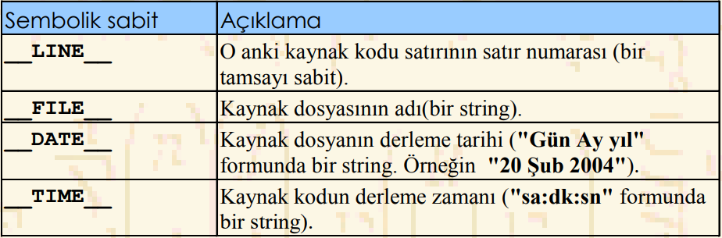
Öntanımlı Sembolik Sabitler
Beş tanedir
– #define veya #undef de kullanılamaz

Slide 19
Bildiriler (Assertion)
assert makrosu
– Header <assert.h>
– Bir ifadenin değerini test eder
– Eğer 0 (false) ise hata mesajı yazar ve abort çağırır
( programı sonlandırır)
– Örnek:
assert( x <= 10 );
– Eğer NDEBUG tanımlı ise
• Sonraki tüm assert deyimleri gözardı edilir
#define NDEBUG

Slide 20
Kaynaklar
Microsoft Dökümanlar (https://docs.microsoft.com/tr-tr/cpp/preprocessor/preprocessor-directives?view=msvc-160)
Medium önişlemci (https://medium.com/software-development-turkey/c-preprocessor-directives-d255f7bda597)
Ankara Açıköğretim (https://acikders.ankara.edu.tr/)
http://youtube.com/bmdersleri

Slide 21
İlginiz için teşekkürler…
İleri Programlama Dersi
http://youtube.com/bmdersleri
Hazırlayan ve Sunan : Hasan Hüseyin AK 1711404026 E-posta : iskoriptx@hotmail.com
Tarih : 08/06/2021
Sürüm : v2
Ders Yürütücüsü : Doç. Dr. İsmail KIRBAŞ

